Slide 1
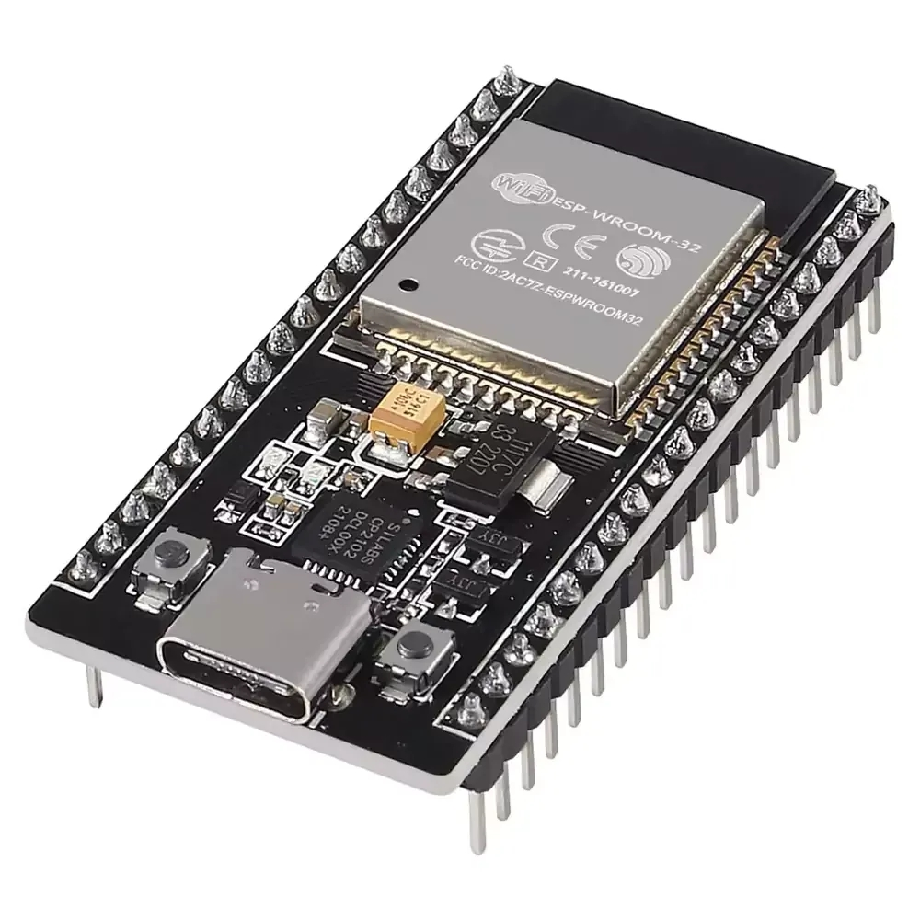
DONANIM STAJI · GÖMÜLÜ SİSTEMLER
ESP32: Gömülü
Sistemlere Giriş
Donanım stajı için hazırlanmış pratik bir rehber — GPIO'dan kablosuz iletişime, boot süreçlerinden sensör entegrasyonuna kadar ESP32'nin tüm kritik konuları.
Hazırlayan: Osman Melih Gümüş · 21.07.2026

Slide 2
İÇİNDEKİLER
1
Genel Tanıtım ve Teknik Özellikler
5
Haberleşme Protokolleri: UART · I2C · SPI · PWM
2
Pin Yapısı, GPIO ve Pinout Detayları
6
Kablosuz İletişim: WiFi · Bluetooth · ESP-NOW
3
FreeRTOS ile Çoklu Görev Yönetimi
7
Güç Hatları, Regülatör, Boot / Reset / Upload
4
Analog (ADC/DAC) ve Dijital I/O
8
Sensör Metodolojisi ve Canlı Demo
ESP32 — Gömülü Sistemlere Giriş
2

Slide 3
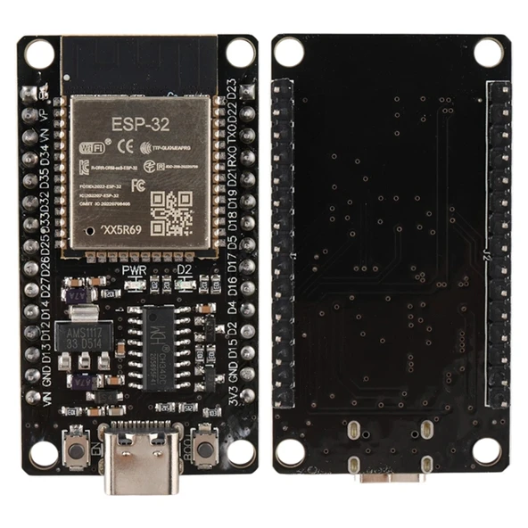
BÖLÜM 1
ESP32 Nedir? Genel Bakış
ESP32, Espressif Systems tarafından geliştirilen dual-core, 240 MHz işlemcili, entegre Wi-Fi ve Bluetooth özellikli bir mikrodenetleyicidir. Arduino ve Raspberry Pi arasında kalan güçlü bir seçenek.
240 MHz
520 KB
WiFi + BT
Dual-core işlemci
Dahili SRAM bellek
Entegre kablosuz
4 MB
3.3V
Harici Flash
GPIO lojik seviyesi
ESP32 — Gömülü Sistemlere Giriş
3

Slide 4
BÖLÜM 2
GPIO Pin Yapısı ve Görevleri
ESP32'nin 38 pini farklı işlevlere sahiptir. Her pin birden fazla fonksiyon üstlenebilir — doğru pin seçimi projenin başarısını doğrudan etkiler.
1
Genel Amaçlı GPIO
2
Güç ve Toprak Pinleri
3
Özel Fonksiyonlu Pinler
Kullanım: GPIO 0–19, 21–23, 25–27, 32–39 arası pinler dijital giriş/çıkış olarak kullanılabilir.
3.3V: Sensör beslemesi için.
GPIO 0: Boot modu.
5V: USB'den besleniyorsa aktif.
GPIO 2: Dahili LED.
Sadece Giriş: GPIO 34–39 sadece giriş (output yok).
GND: Ortak toprak bağlantısı.
GPIO 15: Boot sırasında LOW olmalı.
ESP32 — Gömülü Sistemlere Giriş
4

Slide 5
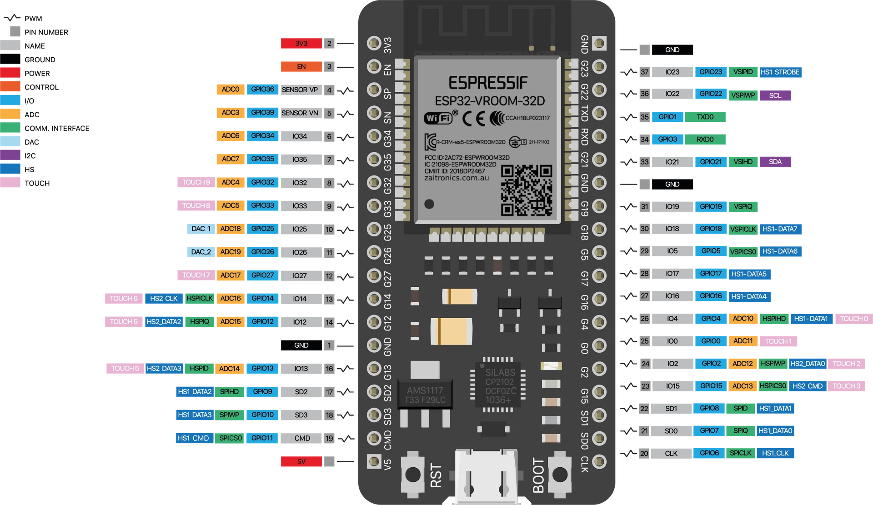
BÖLÜM 2
Anahtar Pinout Detayları — 38 Pin Module
Power: 3.3V, GND ve VIN 5V giriş.
ADC Girişleri: GPIO 32–39 (ADC1), 0, 2, 4, 12–15, 25–27 (ADC2).
DAC Çıkışları: GPIO25 (DAC1) ve GPIO26 (DAC2).
I2C: SDA GPIO21, SCL GPIO22.
SPI: SD2 GPIO9, SD3 GPIO10, CMD GPIO11, CLK GPIO6, SD0 GPIO7, SD1 GPIO8.
UART: TX0/RX0 GPIO1/GPIO3, TX2/RX2 GPIO17/GPIO16.
Touch Pinleri: T0–T9 → GPIO 4, 0, 2, 15, 13, 12, 14, 27, 33, 32.
ESP32 — Gömülü Sistemlere Giriş
5

Slide 6
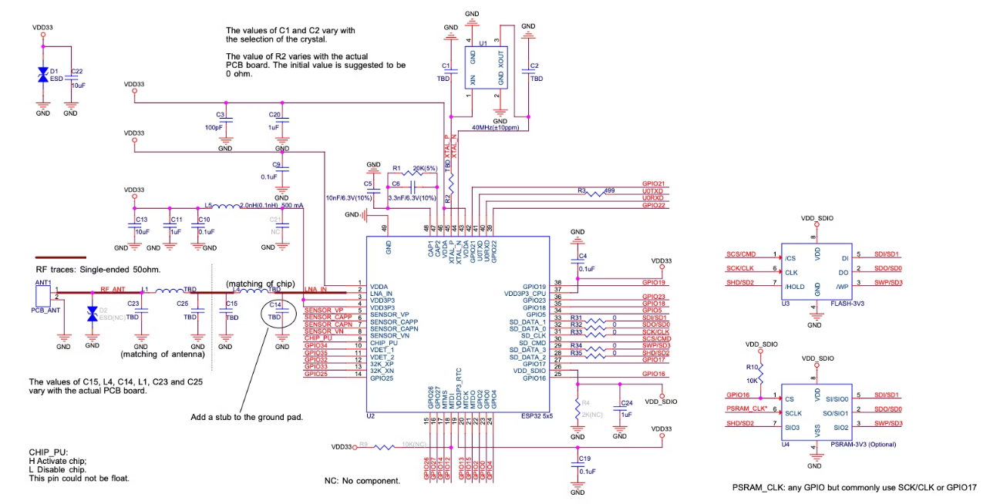
BÖLÜM 3
FreeRTOS ile Çoklu Görev Yönetimi
ESP32'nin dual-core mimarisi, birden fazla görevi (task) gerçek zamanlı olarak paralel yürütmek için FreeRTOS işletim çekirdeğini kullanır.
ESP32 — Gömülü Sistemlere Giriş
6

Slide 7
BÖLÜM 3
FreeRTOS'un Temel Yapı Taşları
TA
Task
QU
Queue
Her bir işlem (sensör okuma, motor sürüşü, Bluetooth haberleşmesi) kendi içinde sonsuz döngüsü olan bağımsız bir fonksiyon olarak yazılır.
Görevlerin birbiriyle güvenli şekilde veri alışverişi yapmasını sağlayan "mesaj kutuları"dır.
SC
Scheduler
S/M
Semaphore /
Mutex
FreeRTOS'un beynidir. Hangi görevin ne zaman çalışacağına, ne kadar süre işlemciyi kullanacağına karar verir.
Aynı donanım kaynağına (örn. aynı I2C hattı) iki farklı görevin aynı anda erişip çakışmasını önleyen kilit mekanizmalarıdır.
PR
Priority
Her göreve bir öncelik verilir. Yüksek öncelikli bir görev (örn. acil stop butonu) tetiklendiğinde, düşük öncelikli görev anında durdurulur.
ESP32 — Gömülü Sistemlere Giriş
7

Slide 8
BÖLÜM 4
Analog ve Dijital I/O
Analog Özellikler
Dijital I/O ve Touch Pinler
ADC (Analog-to-Digital Converter)
Dijital Giriş / Çıkış
Kısaca: Gerçek dünyadaki analog bir sinyali (voltajı), ESP32'nin anlayabileceği dijital bir sayıya dönüştürür.
Destek: Her GPIO dijital okuma/yazma destekler
ADC1: GPIO 32–39 (WiFi'den bağımsız, tercih edin)
Mantık: HIGH / LOW (0V / 3.3V) mantığıyla çalışır
ADC2: GPIO 0,2,4,12–15 (WiFi aktifken kullanmayın)
Touch (Dokunmatik) Pinler
Çözünürlük: 12-bit (0–4095), 3.3V referans
Pinler: GPIO 0, 2, 4, 12–15, 27, 32–33
DAC (Digital-to-Analog Converter)
Mantık: Kapasitif dokunmatik algılama — buton yerine dokunmatik yüzey
Kısaca: ADC'nin tam tersi. Dijital bir sayıyı fiziksel bir analog voltaja dönüştürür. Pinler: GPIO 25 ve 26 — ses, dalga formu üretimi için kullanılır.
Not: Touch sensörleri pull-up/pull-down dirençleriyle kullanın
⚠ ADC2 + WiFi çakışması en sık yapılan hata — ADC1 kullanın!
ESP32 — Gömülü Sistemlere Giriş
8

Slide 9
BÖLÜM 5
Haberleşme Protokolleri (1/2): UART · I2C
UART
UART — Asenkron Seri Haberleşme
I2C
I2C — Senkron, Adresli Haberleşme
Saat (Clock) hattı barındırmayan asenkron bir seri haberleşme birimidir.
Sadece 2 kablo ile birden fazla entegrenin birbiriyle haberleşmesini sağlayan senkron bir protokoldür.
Baud Rate: İki cihazın anlaşabilmesi için haberleşme hızının (örn. 115200 / 9600) önceden koda eşit tanımlanması gerekir.
2 Hat: SDA (Serial Data) verinin, SCL (Serial Clock) zamanlama sinyalinin aktarıldığı hattır.
2 Hat: TX (Transmit) veri gönderir, RX (Receive) veri alır.
Adresleme: Hat üzerindeki her sensörün/cihazın benzersiz bir adresi vardır (örn. 0x68).
Bağlantı: Çapraz yapılır — Cihaz 1'in TX'i, Cihaz 2'nin RX'ine bağlanır.
Mantık: Master, konuşmak istediği adresi hatta yayınlar; sadece o adresteki cihaz cevap verir → 2 kabloya onlarca sensör bağlanabilir.
ESP32 — Gömülü Sistemlere Giriş
9

Slide 10
BÖLÜM 5
Haberleşme Protokolleri (2/2): SPI · PWM
SPI
SPI — Yüksek Hızlı, Full-Duplex
PWM
PWM — Analog Hissi Veren Dijital Sinyal
Ekran, SD kart, hızlı hafızalar gibi yüksek hızlı veri transferi gerektiren durumlar için tasarlanmış senkron ve full-duplex (aynı anda alma/verme) bir protokoldür.
Açılımı: Pulse Width Modulation (Sinyal/Darbe Genişlik Modülasyonu).
MOSI / SDO: Ana cihazdan yan cihaza veri çıkışı.
Mantık: ESP32'nin dijital pinleri sadece iki değer üretebilir: 0V (LOW) veya 3.3V (HIGH) — ara bir değer (örn. 1.65V) üretilemez.
MISO / SDI: Yan cihazdan ana cihaza veri girişi.
Teknik: Pin, gözün/cihazın fark edemeyeceği kadar hızlı (saniyede binlerce kez) açılıp kapatılarak ortalama bir voltaj "taklit edilir".
SCLK: Saat sinyali.
Kullanım: LED parlaklığı, motor hızı gibi analog hissi gereken kontrollerde kullanılır.
CS (Chip Select): Hangi cihazla konuşulacağını seçen pin — adresleme yoktur; CS'i LOW yapılan cihazla konuşulur.
ESP32 — Gömülü Sistemlere Giriş
10

Slide 11
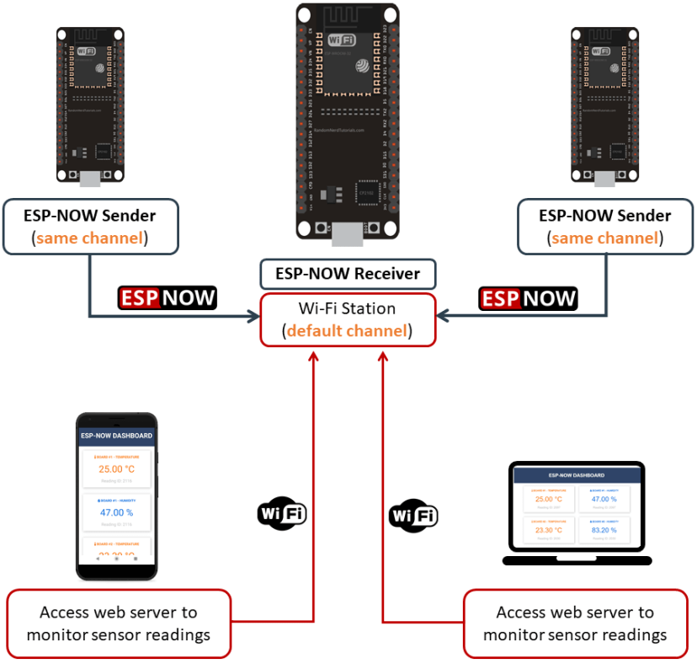
BÖLÜM 6
Kablosuz İletişim: WiFi, Bluetooth & ESP-NOW
W
WiFi (802.11 b/g/n)
STA (istemci) ve AP (erişim noktası) modu. Web sunucusu, MQTT, OTA güncelleme için kullanılır. ADC2 pinlerini bloke eder.
B
Bluetooth Classic & BLE
BLE (düşük enerjili BT) pil dostu. Sensör verisi aktarımı ve mobil uygulama bağlantısı için ideal. Eşzamanlı WiFi + BLE çalışabilir.
E
ESP-NOW
Espressif'in özel protokolü. WiFi olmadan cihazlar arası doğrudan iletişim. Düşük gecikme, düşük güç — çoklu düğüm ağları için mükemmel.
ESP32 — Gömülü Sistemlere Giriş
11

Slide 12
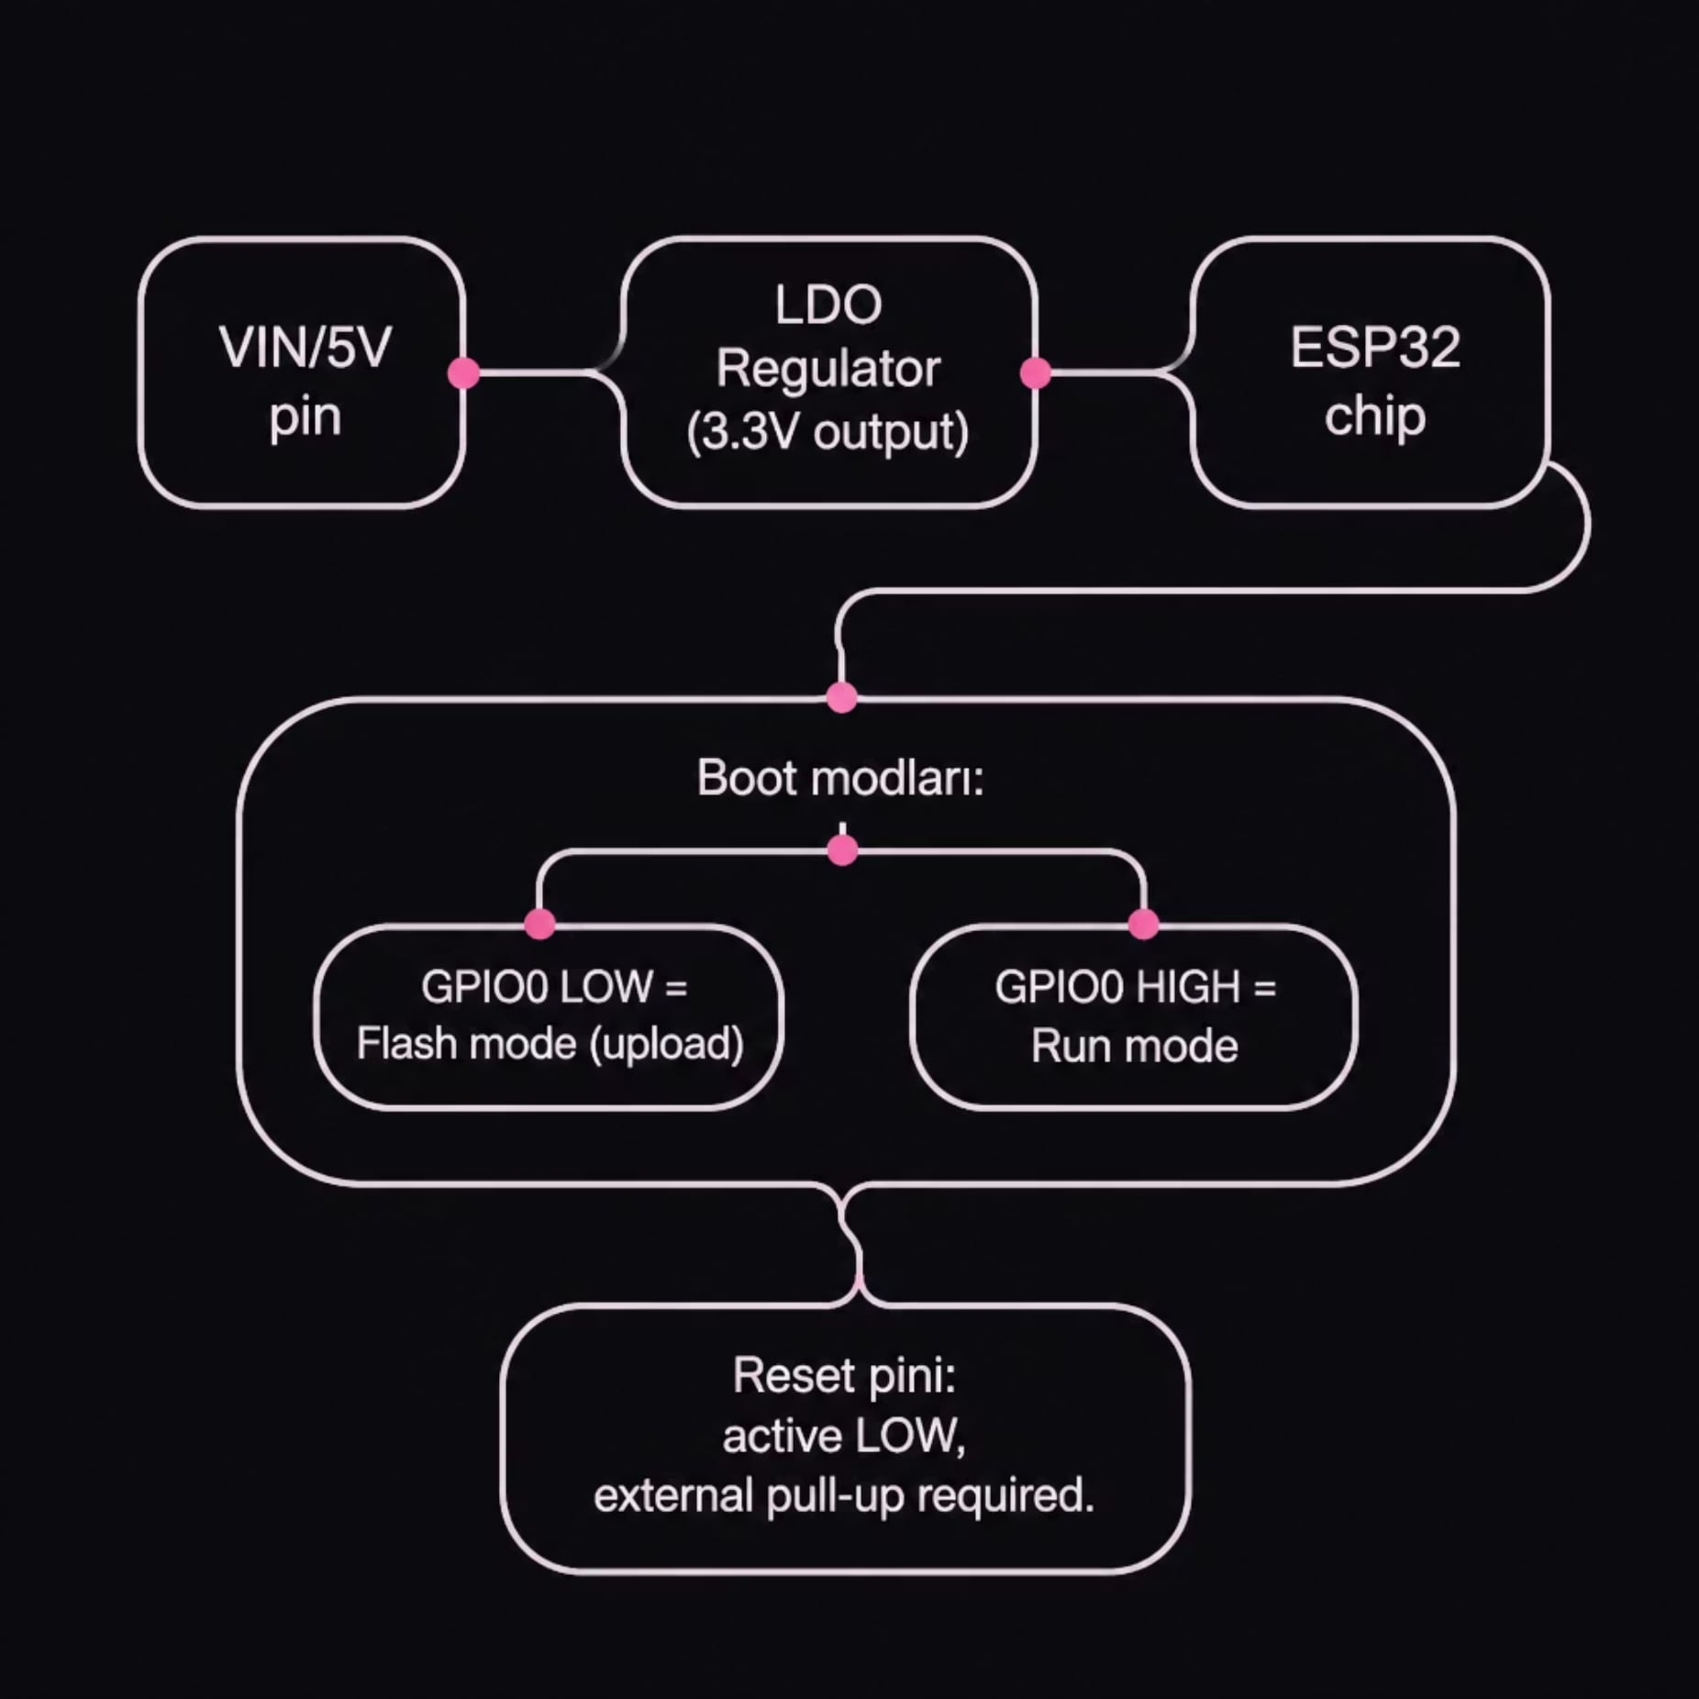
BÖLÜM 7
Güç Hatları, Regülatör ve Boot Süreci
Kritik Bilgiler
VIN: 5–12V giriş, dahili LDO regülatör 3.3V'a çevirir
3.3V pin: Regüleli çıkış — maksimum ~500mA çekebilirsiniz
GPIO 0: Boot'ta LOW → Flash modu (yükleme), HIGH → Çalışma modu
EN / RST: Active LOW, reset için toprağa çekin
GPIO 12: Boot'ta HIGH olmalı — flash voltajı belirler
⚠ GPIO 6–11 flash çipiyle bağlantılı — kullanmayın!
ESP32 — Gömülü Sistemlere Giriş
12

Slide 13
BÖLÜM 7
Güç Hatları, Regülatör ve Boot Süreci
USB
5V
Regülatör
(AMS1117 vb.)
5V → 3.3V
3.3V
Hat
ESP32
Modülü
Akım Limiti
Brown-out Detector
Regülatörün verebileceği maksimum akımın üzerine çıkan yükler (servo, motor, çoklu LED şeridi) beslendiğinde voltaj düşer, kart resetlenebilir. Bu tür yükleri harici güç kaynağından besleyin.
WiFi vericisi kısa süreli ani akım çeker; güç hattı yeterince stabilize edilmemişse voltaj anlık düşer ve ESP32 kendini resetler ("brown-out" hatası). Çözüm: besleme hattına yeterli değerde decoupling kapasitör eklemek.
⚠ GPIO 6–11 flash çipiyle bağlantılı — kullanmayın!
ESP32 — Gömülü Sistemlere Giriş
13

Slide 14
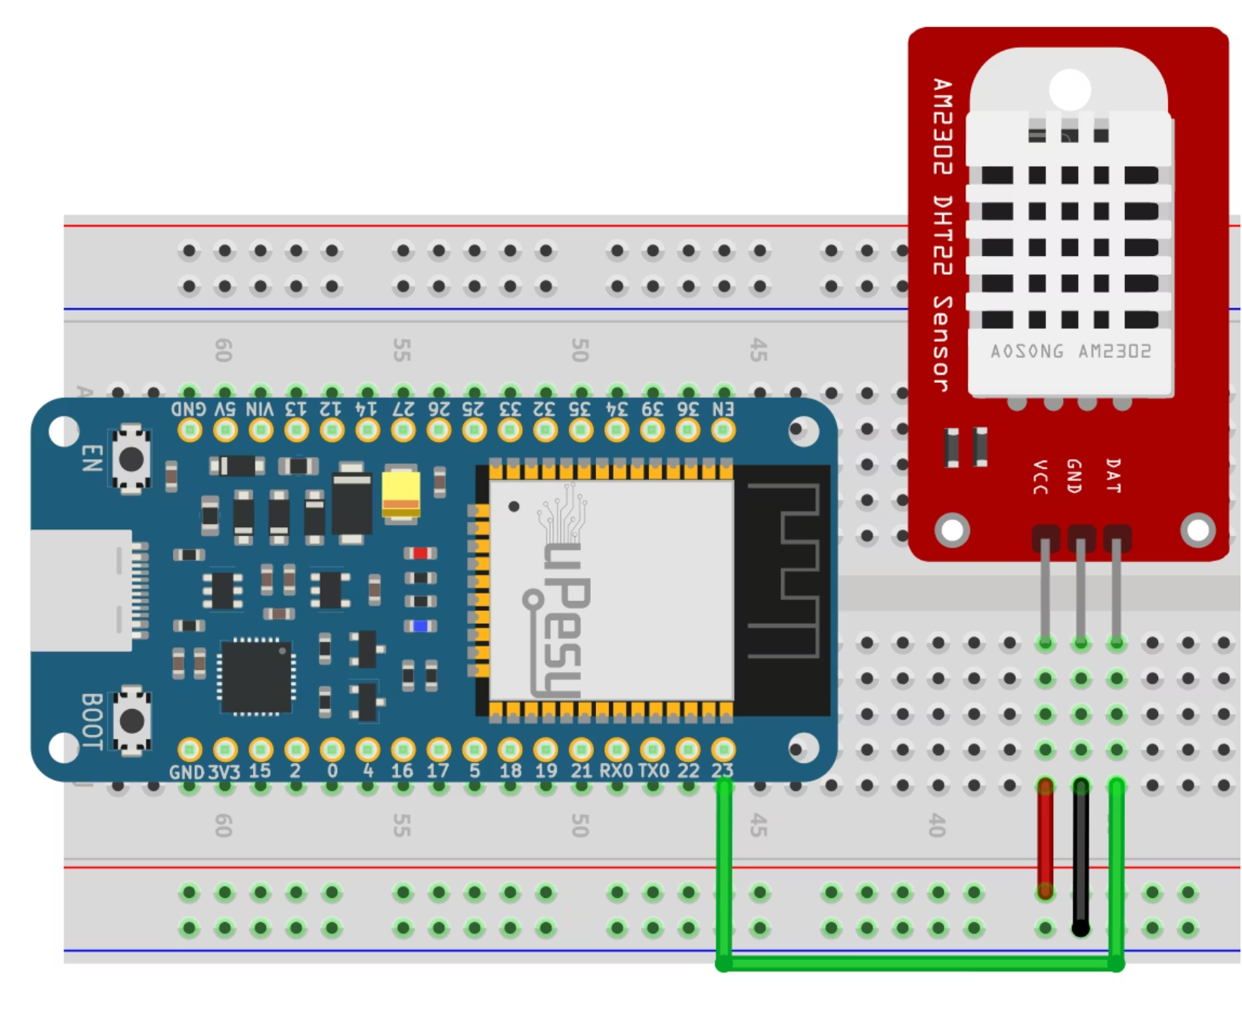
BÖLÜM 8
Sensörlerle Çalışma: Pratik Kurallar
Bağlantı Prensipleri
Voltaj: Sensör besleme voltajını kontrol edin (3.3V vs 5V)
Pull-up: I²C sensörlerde pull-up direnç (4.7kΩ) SDA/SCL'ye ekleyin
ADC: Analog sensörlerde ADC1 pinlerini tercih edin (GPIO 32–39)
Kondansatör: Uzun kablolar için decoupling kondansatör (100nF) ekleyin
Datasheet: Timing diyagramlarını mutlaka okuyun
Yaygın Sensörler
DHT22
MPU6050
HCSR04
GPIO (dijital)
I²C (GPIO 21/22)
GPIO (trigger/echo)
ESP32 — Gömülü Sistemlere Giriş
14

Slide 15
BÖLÜM 8
Canlı Demo: MPU6050 → ESP-NOW → LED
İki ESP32 arasında router'a ihtiyaç duymadan, ESP-NOW ile doğrudan kablosuz haberleşme: hareket verisi bir cihazdan diğerine anlık olarak aktarılır.
ESP32
VERİCİ
MPU6050
(İvme + Jiroskop)
ESP32
ALICI
ESP-NOW
(router'sız, düşük gecikme)
LED
I2C (SDA/SCL)
GPIO (dijital çıkış)
Cihaz A — Hareket verisini okur
Cihaz B — Veri geldiğinde LED yanar
Çalışma Akışı
Gerekli Malzemeler
1. MPU6050, I2C üzerinden ivme/jiroskop verisini Cihaz A'ya iletir.
Donanım: 2× ESP32 DevKit, 1× MPU6050, 1× LED + direnç, jumper kablolar
2. Cihaz A, veriyi ESP-NOW paketi olarak Cihaz B'nin MAC adresine gönderir.
Kütüphane: Wire.h (I2C), esp_now.h, Adafruit MPU6050
3. Cihaz B paketi aldığı anda GPIO çıkışını HIGH yaparak LED'i yakar.
Not: Alıcının MAC adresi vericinin peer listesine önceden eklenmelidir.
ESP32 — Gömülü Sistemlere Giriş
15

Slide 16
BÖLÜM —
Özet: ESP32'de Başarılı Olmanın Anahtarları
01
02
03
Pin seçimini doğru yap
Datasheet'i referans al
WiFi + ADC çakışmasını unutma
ADC1 > ADC2, GPIO 6–11 ve flash pinlerinden kaçın, boot pinlerini bil.
Her sensör ve protokol için teknik dokümanı oku — timing, voltaj, pinout.
WiFi aktifken ADC2 kullanma. ADC1 (GPIO 32–39) her zaman güvenli.
04
05
Boot modunu kontrol et
ESP-NOW'u keşfet
GPIO 0 LOW = yükleme modu, HIGH = çalışma modu. Yanlışsa kod yüklenmez.
WiFi altyapısı olmadan çoklu cihaz haberleşmesi için güçlü ve hafif bir seçenek.
ESP32 — Gömülü Sistemlere Giriş
16

Slide 17
SORULAR?
Teşekkürler — ESP32 ile iyi projeler!
Kaynaklar: Espressif ESP32 Datasheet & Technical Reference Manual · espressif.com

